Slide 1


TRƯỜNG ĐẠI HỌC SƯ PHẠM TP.HCM
KHOA CÔNG NGHỆ THÔNG TIN
BÁO CÁO ĐỒ ÁN COMPUTER VISION & IMAGE PROCESSING
American Sign Language Recognition
Sinh viên: Huỳnh Nhựt Long
Nguyễn Trung Hiếu
Mai Huy
GVHD: TS. Ngô Quốc Việt

Slide 2
NỘI DUNG
Giới thiệu
Dataset
Phương pháp và mô hình
Thực nghiệm và kết quả
Kết luận

Slide 3
1.
Giới thiệu

Slide 4
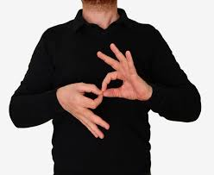
1.1 Tính cấp thiết của đề tài

Slide 5
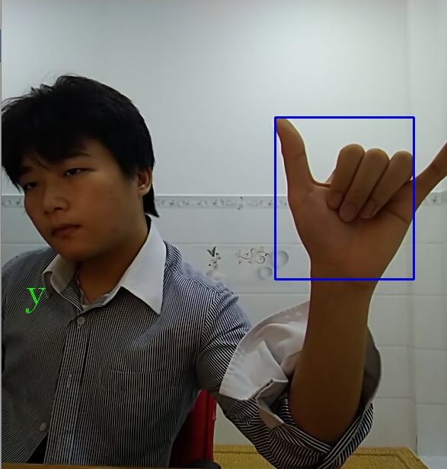
1.2 Mục tiêu của đề tài

Slide 6
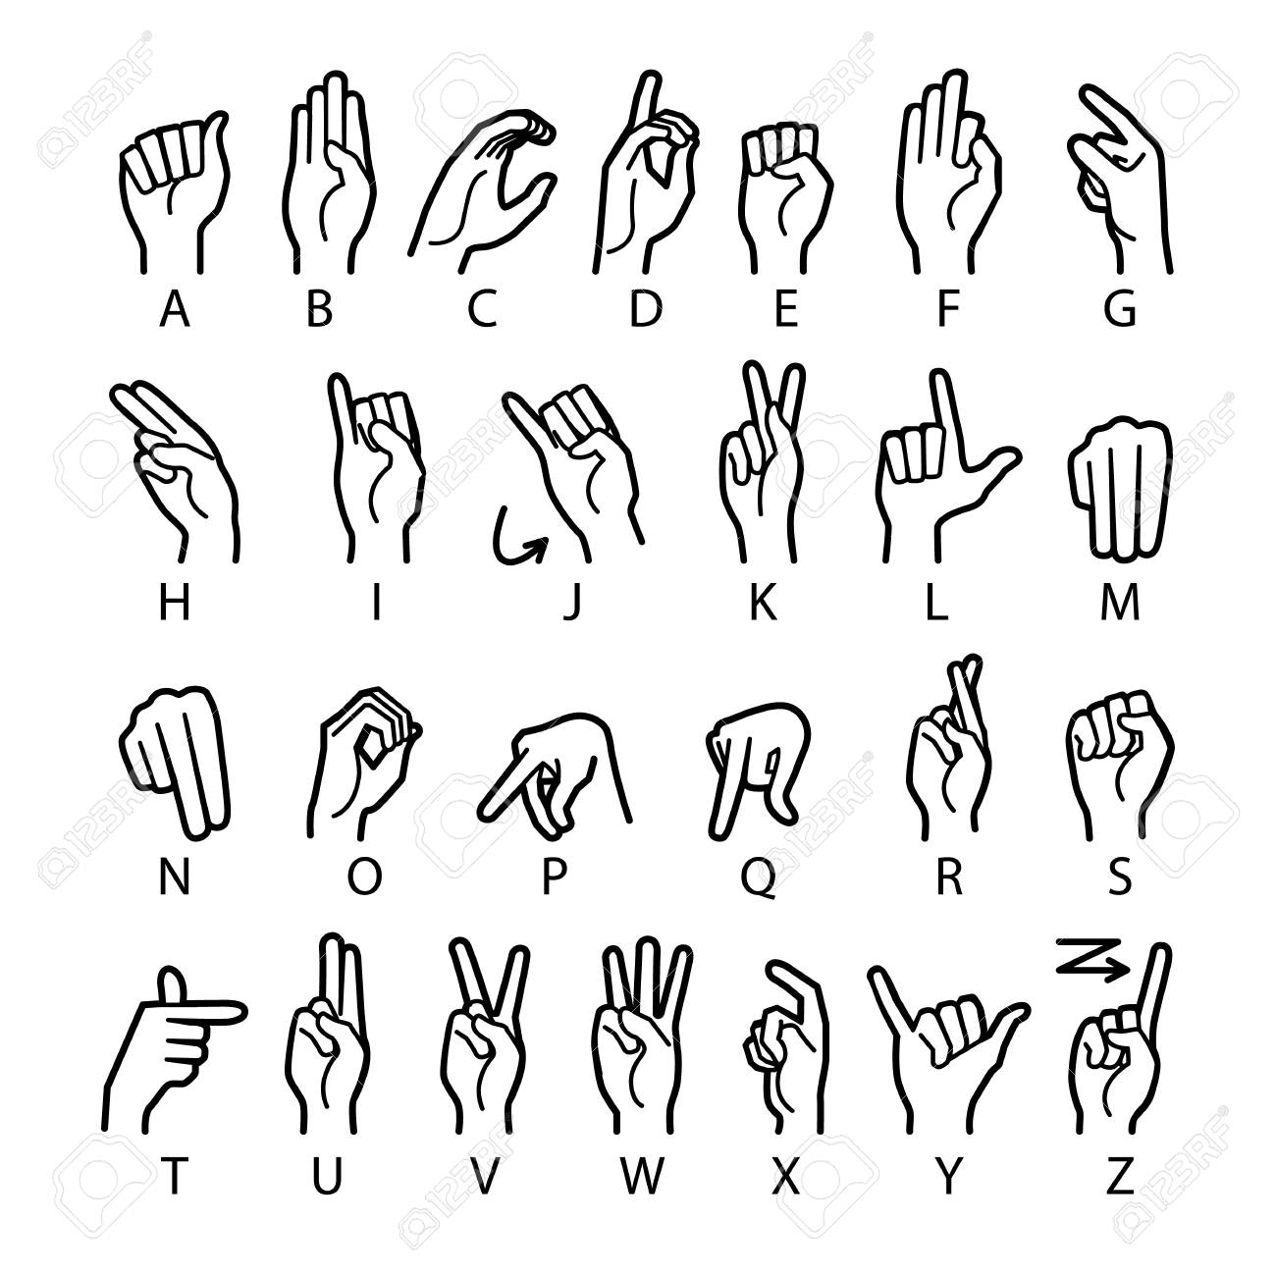
1.3 Phạm vi nghiên cứu

Slide 7
2.
Dataset

Slide 8
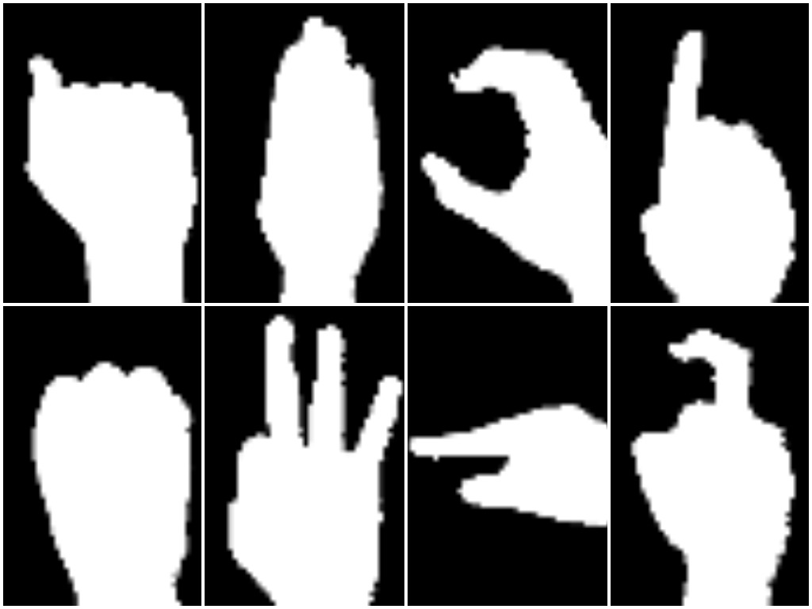
Dataset gồm 52000 ảnh phân vùng ngôn ngữ ký hiệu thuộc 26 ngôn ngữ ký hiệu ASL

Slide 9
3.
Phương pháp và mô hình

Slide 10
Hai vấn đề chính
Hand Detection
Sign Language Classification

Slide 11
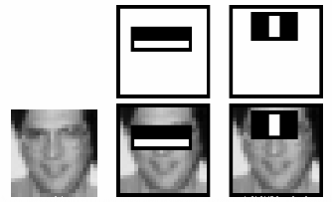
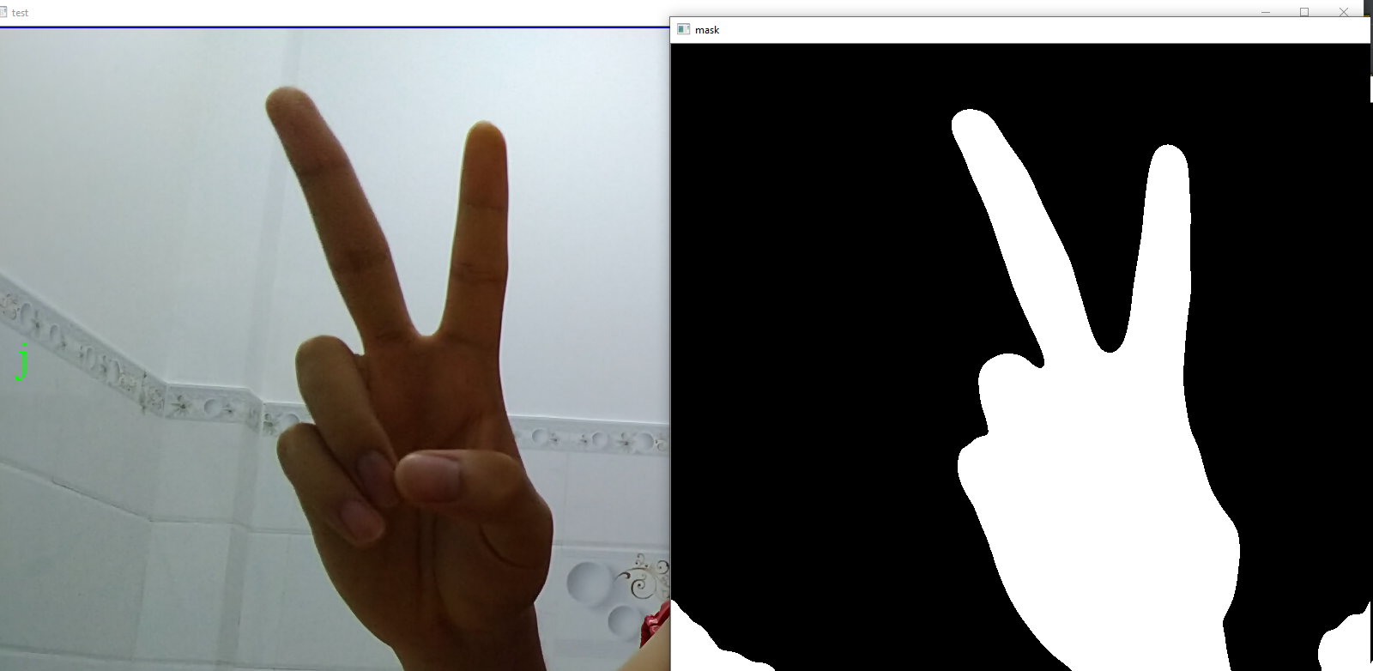
Hand Detection
Cascade Classifier
Segmentation

Slide 12
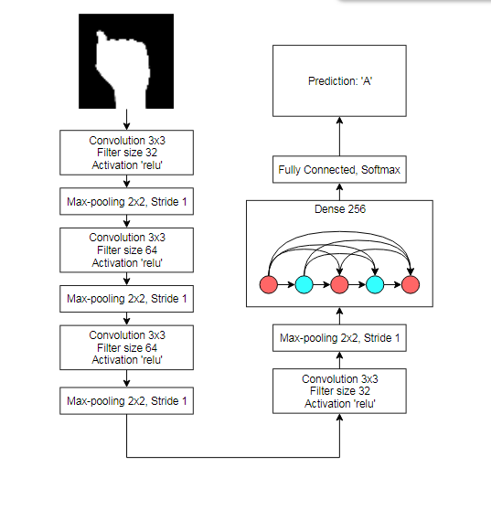
Sign Language Classification
Mô hình CNN nhóm tự xây dựng

Slide 13
4.
Thực nghiệm và kết quả

Slide 14
Những thực nghiệm chính của đồ án sử dụng thư viện Keras với Tensorflow back-end đồng thời với GPU GTX 750 Ti để giảm thời gian training model. Thời gian phân loại (Prediction time) của từng model khi phân loại một ảnh trong tập test được đo trên CPU Ryzen 3700X và GPU GTX750Ti.
Model | Train Accuracy | Validation Accuracy | Test Accuracy | Optimizer | Data Augementation | Layer | Filter Size | Epochs | CPU (ms) | GPU (ms)
CNN | 99% | 99% | 70% | Adam | Horizontal & Vertical Flip, Rotation 10, Zoom & Shear Range 0.1, Width & Height Shift Range 0.1 | 32-64-64-32 | 3x3 | 100 | 50 | 14
CNN | 99% | 98% | 65% | Adam | Horizontal & Vertical Flip, Rotation 10, Zoom & Shear Range 0.1, Width & Height Shift Range 0.1 | 32-64-32 | 3x3 | 100 | 47 | 13
CNN | 99% | 95% | 63% | Adam | Horizontal & Vertical Flip, Rotation 10 | 32-64-64-32 | 3x3 | 100 | 47 | 13
CNN | 100% | 94% | 62% | Adam | Horizontal & Vertical Flip, Rotation 10 | 32-64-32 | 3x3 | 100 | 45 | 11

Slide 15
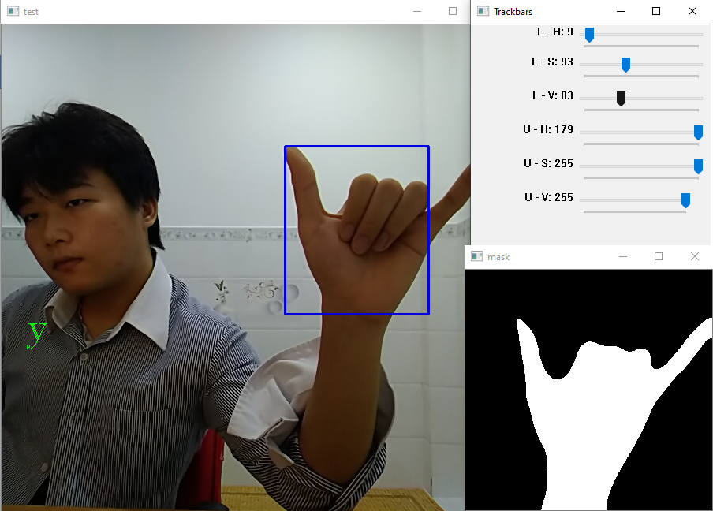

Slide 16
5.
Kết luận

Slide 17
Nhóm đã đưa ra được phương pháp phân loại ngôn ngữ ký hiệu:
Tương đối tối với 70% độ chính xác
Đáp ứng trong thời gian ngắn
Để detect được chính xác bàn tay cần phải điều chỉnh thủ công gam màu của bàn tay

Slide 18
CÁM ƠN THẦY CÔ VÀ CÁC BẠN ĐÃ THEO DÕI

